Slide 1
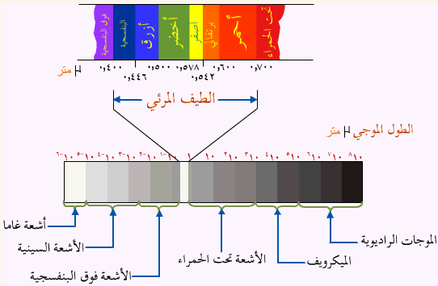
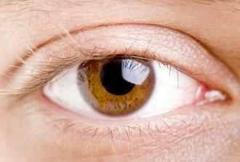
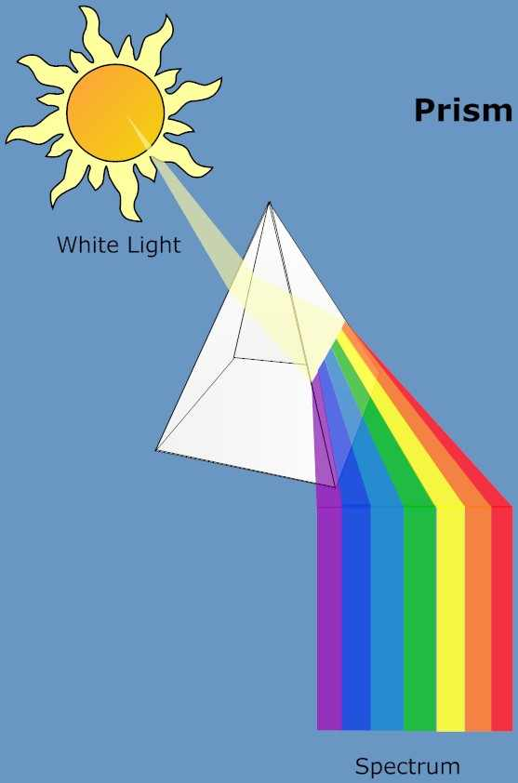
أصل الألوان

Slide 2
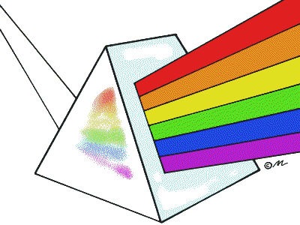
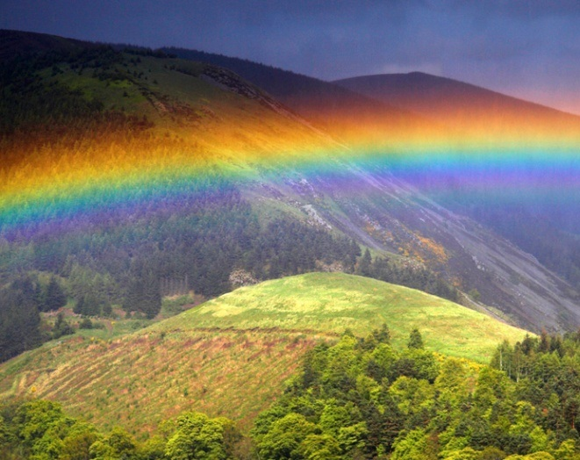
اللون عبارة عن طاقة مشعة لها طول موجي

Slide 3
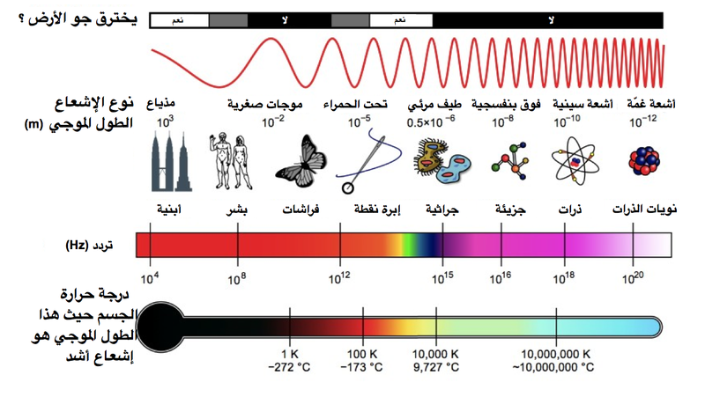

Slide 4
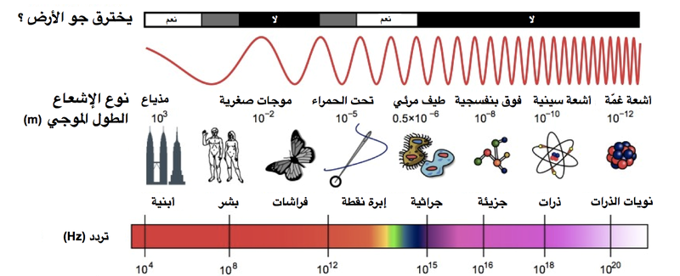
طول موجي طويل
طول موجي قصير
تردد منخفض
تردد عالي
طاقة منخفضة
طاقة عالية

Slide 5
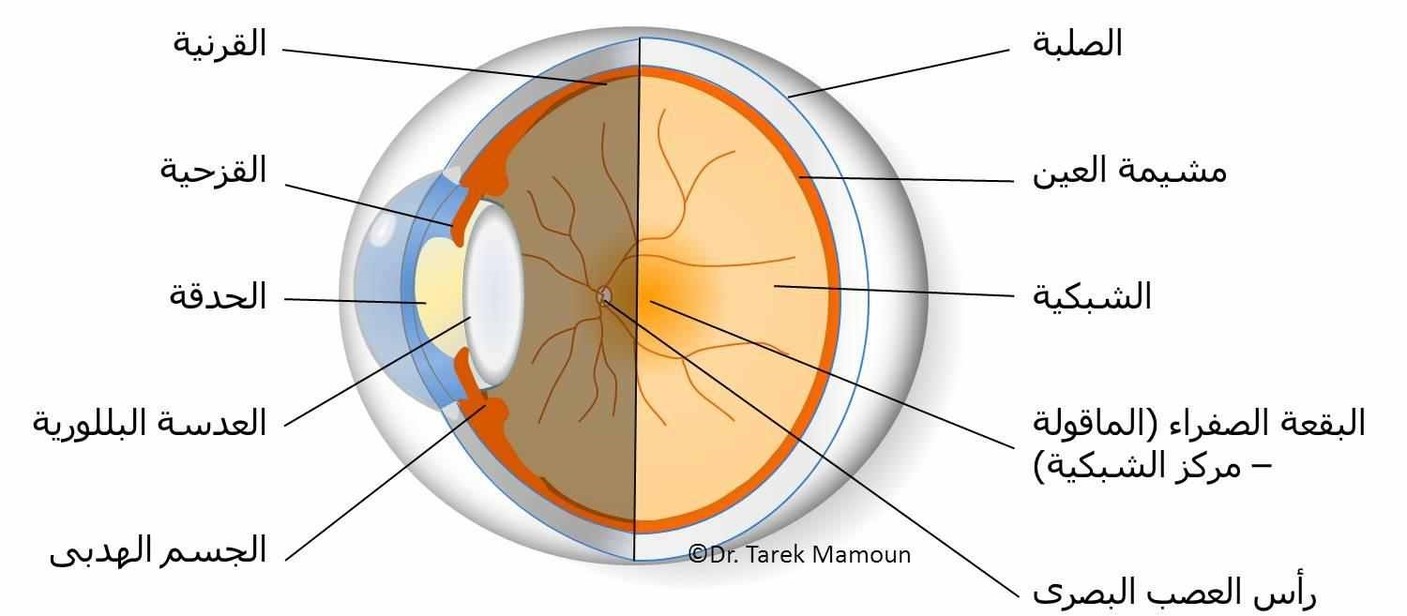

Slide 6
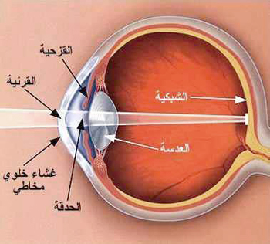
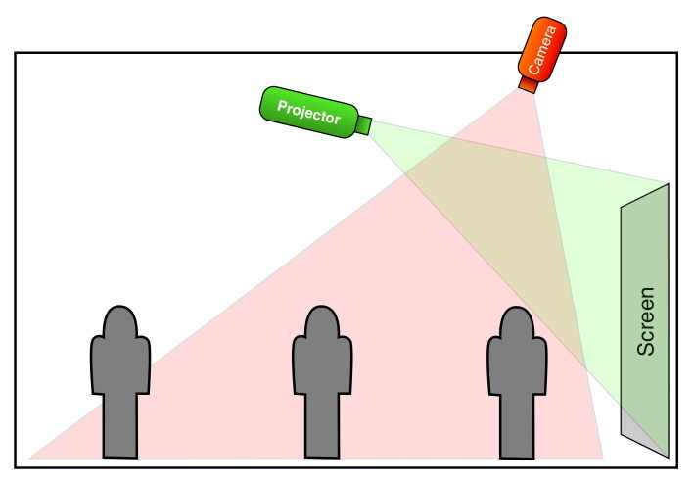

Slide 7
أصل الألوان

Slide 8
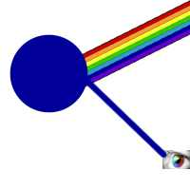
فنحن نرى الألوان نتيجة سقوط أشعة الشمس أو أشعة ضوئية على جسم ما هذا الجسم يمتص بعضاً من الأشعة ويعكس البعض الأخر على شبكية العين مما يجعلنا نرى اللون

Slide 9
يمكن تحليله إلى سبعة ألوان مرئية
الأحمر-البرتقالي-الأصفر-الأخضر- الأزرق- الأزرق النيلي – البنفسجي

Slide 10
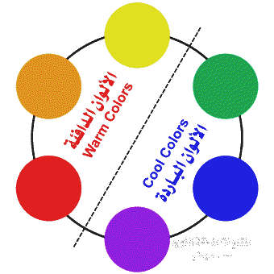
الالوان الدافئة:
تتضمن الاحمر و الاصفر و البرتقالى و قد سميت بالالوان الساخنة او الدافئة لانها تذكرنا بالوان النار و الدم و هى مصدر للدفئ
الالوان الباردة:
فتشمل الازرق و الاخضر و البنفسجى و قد سميت بالباردة لانها تتفق مع لون السماء و الماء و هما مبعث البرودة
ان من اهم التاثيرات الالوان الدافئة فى التكوين او التصميم انها تظهر اكبر مساحة من مساحتها الحقيقية حيث انها لها صفة الانتشار البصرى. اما الالوان الباردة فتظهر اقل مساحة من مساحتها الحقيقية حيث انها لها صفة التقلص.

Slide 11
كل لون له معنى...
وكل لون يعطي إحساس مختلف عن
بقية الألوان
يمكن استخدام الالوان
للعلاج

Slide 12
مزج الله عز وجل جسم الإنسان بعناصر وموجات كهربية وإشعاعات تتجانس مع الأشعة الكونية والموجات الكهرومغناطيسية والذبذبات اللونية
ولكل شخص إشعاعات خاصة تختلف في طول الموجة والتردد وعدد الذبذبات عن غيره تماماً كالبصمات

Slide 13
واللون عبارة عن طاقة مشعة لها طول موجي معين تقوم المستقبلات الضوئية في شبكية العين بترجمتها إلى ألوان وتحتوى الشبكية على ثلاثة ألوان هي الأخضر والأحمر والأزرق وبقية الألوان تتكون من مزج هذه الألوان الثلاثة
وعندما تدخل طاقة الضوء إلى الجسم فإنها تنبه الغدة النخامية والجسم الصنوبري مما يؤدى إلى إفراز هرمون معينة تحدث مجموعة من العمليات الفسيولوجية وبالتالي السيطرة المباشرة على تفكيرنا ومزاجنا وسلوكياتنا .

Slide 14
يصدر من جسم الإنسان إشعاعات وهي تحيط بجسم كل إنسان
هذه الإشعاعات تسمى الهالة
هي عبارة عن شحنات كهروبيولوجية ، وأن لها ألوانا تبدأ من اللون الأحمر وتتدرج حتى تنتهى باللون الأزرق الغامق
ويمكن لهذه الهالة ان تكشف عن المرض في جسم الإنسان

Slide 15
توصل العلم الحديث الى وجود طاقة كهروبيولوجية تشع من جسم الانسان ولكنه لم يتوصل الى طبيعتها أو أصلها ، الا أن هناك اشعاعات حرارية ( فوق الحمراء ) ، ومنها ذبذبات لا يمكن قياسها اما لصغرها المتناهى واما لارتفاعها الشديد ، وتوجد فى كل الكائنات ،
أما فى الانسان فانها تتركز فى الأطراف وتزداد بعملية التنظيف والاغتسال بالماء وتصل الى ذروتها بعد عملية الاستحمام . انها ( الأورا ) أو الهالة الضوئية التى تحيط بجسم الانسان فسبحان الخالق

Slide 16
ان هذة الهالات الضوئية لها دلالات على أنشطة الجسم الحيوية واصابته بالأمراض المختلفة مثل السرطان أو ضعف القلب وأمراض القولون والبنكرياس وأمراض العيون وخلل الغدد الصماء
تمكن العلم من تصوير هذة الطاقة واكتشاف امكانية اصابة الانسان بالعديد من الامراض من خلالها حيث تعكس أى خلل فى وظائف الجسم الحيوية من خلال بإستخدام كاميرا لتصوير هذة الطاقة وهى تعرف باسم kirlian

Slide 17
الألوان تتدرج من الأحمر الذى يدل على الحيوية ، الى الأزرق الذى يعكس درجة المرض
وجود الهالة بلون معين حول الأعضاء كالرأس أو الأكتاف أو الذراعين يعكس طبيعة هذا العضو وما اذا كان حيويا أم مريضا ،
وهذه الأبحاث العلمية تهتم بها معظم الدول الأوروبية مثل روسيا وانجلترا وألمانيا والدانمارك وفرنسا والولايات المتحدة الأمريكية وكذلك اليابان وأستراليا ولها معاهد خاصة تسمىkirlian

Slide 18
ده وقت اننا نعرف معنى كل لون...
ونعرف تأثيره على الصحة
وكمان كل واحد يعرف شخصيته من لونه المفضل

Slide 19
الصفة: الحيوية
الاشخاص الذين يفضلون الأحمر هم أناس يتمتعون بالنشاط والحيوية والشجاعة والديناميكية كما أنهم يهتمون بالجانب الحسي أكثر من إهتمامهم بالجانب المعنوي
صحياً يوثر اللون الأحمر على الإكزيما والحروق ولكن يجب الحذر من هذا اللون إذا كان لدى الشخص استعداد للإصابة بالضغط المرتفع أو كان سريع الانفعال.

Slide 20
الصفة: البساطة
الشخصية التي تفضل الأخضر هي شخصية متسامحة متفاهمة يمكن الوثوق بها لبساطتها ووضوحها وهو لون الفنانين على اختلافهم ، وذوي النفوس المرهفة الحس المحبة للحركة أما الدقة فهي ابرز خصالهم وخاصة الدقة في كل عمل يأتونه
للصحة: يعد من أكثر الألوان تهدئة للجهاز العصبي ، فهو يساعد على العمل بشكل متوازن ، ويقاوم الهياج العصبي كما انه يساعد على تسكين تقلصات المعدة الناتجة عن الإضطرابات العصبية.

Slide 21
الصفة: الحكمة
شخصية الذين يفضلون اللون الأصفر هم أشخاص مثاليون .. متفائلون سُعداء .. وحكماء إذ تتناغم صفاتهم مع صفات هذا اللون الذي يعتبر رمزا للضوء والثراء وقادرا على شحن صاحبه بالحيوية .. والقدرة على الإبداع.
للصحة اللون الأصفر يؤثر تأثيرا ايجابيا على عمل الكبد والطحال والبنكرياس والغدة الدرقية والشُعب ويقوي الجهاز العضلي والعصبي للجسم ويُنصح باستخدامه بشكل خاص للشخصيات التي تعاني من عسر في الهضم أو صداع نصفي ، وكذلك لمن لديهم استعداد للاكتئاب او التشاؤم .

Slide 22
الصفة:البرودة
شخصية من يفضلون هذا اللون هم يتمتعون بشخصية جادة حساسة محافظة، تراعي ضميرها في المقام الأول ويعتبر هذا اللون رمزا للمعاني المطلقة ولذلك فهو يشير إلى الحب للحياة .
للصحة: الذين يعانون من الأرق والعصبية عليهم باللون الأزرق في قطع الديكورخاصة في غرفة النوم فهو يساعد على الاسترخاء والسكينة واسترجاع الحيوية المفقودة وله أثر ايجابي على عمل القلب والرئتين، ويُنصح باستخدامه لمرضى الربو والقلب والشد العصبي و لا ينصح باللون الأزرق لمن تنقصهم الطاقة والحيوية .

Slide 23
الصفة: الإبهاج
شخصية من يفضلون هذا اللون .. هم أشخاص ذوات شخصية اجتماعية من الدرجة الأولى ،محبوبة من الجميع بشاشتها وابتهاجها الدائم وهي ملاذ لكل من يعاني من ضغوط نفسية ومشاكل اجتماعية نظرا لقدرتها على الوصول ببساطة شديدة إلى قلب الآخرين بسلاسة أسلوبها ورغبتها الأكيدة في التواصل مع جميع من حولها
للصحة هذا اللون يساعد على الهضم وينشط الجهاز التنفسي وللذين يعانون من الإرهاق في العمل أو المنزل يُنصح بأن يحيطوا أنفسهم بديكورات برتقالية اللون لأن هذا اللون مُقاوم للنعاس .

Slide 24
الصفة: الخـيال
الشخصية التي تفضل اللون البنفسجي هي شخصية خيالية تبدو وكأنها تنتمي إلى عالم آخر غير الذي نعيش فيه وهي شخصية خلاّقة ومبتكرة تتسم بقدر من الروحانية والحساسية، وتعرف كيف تهرب من الواقع عن طريق الحلم .
للصحة اللون البنفسجي يقاوم الانفعال والعصبية الشديدة وله تأثير ايجابي على وظائف الطحال وعلى عملية تنقية الدم كما يساعد على الوقاية من التسمم ولا ينصح به بالنسبة للشخصيات الحزينة ، أو الذين لديهم استعداد للإصابة بالاكتئاب والإحباط.

Slide 25
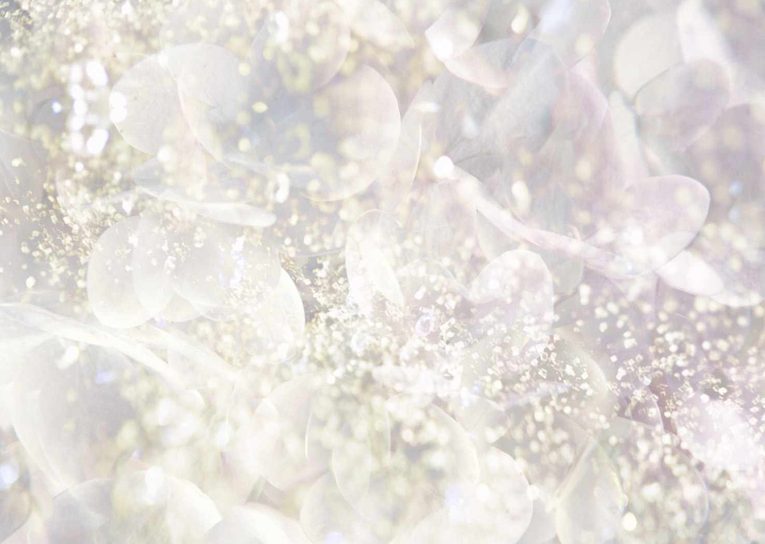
الصفة: العقل
الشخصية التي تفضل اللون الأبيض هي شخصية متزنة عاقلة لا يقف في وجهها شيء ليست لديها مشاكل تهوى تعدد الصداقات وجميعها صداقات ناجحة وهي شخصية محبوبة نظرا للطفها وعذوبتها وأدبها الجم. للصحة.
للصحة: ليس لهذا اللون آثار سلبية حيث انه رمز للنقاء والحيوية والوضوح ويستخدم في التهدئة والعلاج، فهو يساعد على تقوية الأعضاء وبصفة خاصة الجهاز المناعي.

Slide 26
الصفة: الغموض
الشخصية التي تفضل اللون الأسود هي شخصية غامضة ومنطوية على نفسها تعيش في عالم مغلق ومظلم وهي شخصية متكلفة للغاية، ورغم ذلك فهي تحاول أن تضفي الحيوية على حياتها ووجودها بكل ما أوتيت من قوة
للصحة: الأسود يعني .. لا لون .. فالأسود يمتص الضوء وهو معروف عنه دوره في الحماية ، فهو يخفي كل شيء، ويظلل أعضاء الجسم .. يريحها ويبعث على النعاس.

Slide 27
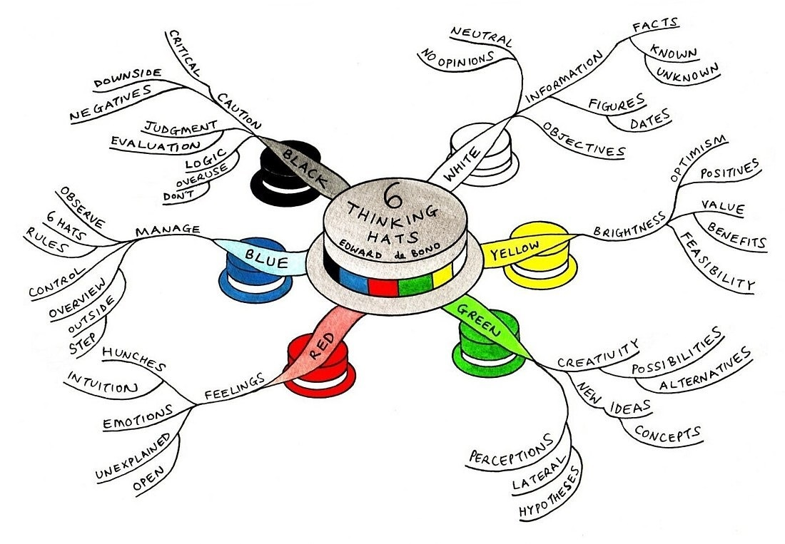
آخر نوع من أنواع الألوان
والذي يمثل لون العقل
لون القبعات الست ..............

Slide 28
لكل طريقة تفكير لون قبعة
الست القبعات عبارة عن مناطق للتفكير حسب ظروف ونفسية المفكر ,
فمنهم يفكر بالخوف من الأمر , ومنهم من يوجه الناس , ومنهم من يعطيك حقائق عن الأمر
التفكير المحايد يرتدي القبعة البيضاء
- يُجيب إجابات مباشرة و محددة على الأسئلة .
- يُنصت جيداً , متجرد من العواطف . يهتم بالوقائع و الأرقام و الإحصاءات .
- يُمثل دور الكمبيوتر في إعطاء المعلومات أو تلقيها
التفكير السلبي يرتدي القبعة السوداء.
- التشاؤم و عدم التفاؤل باحتمالات النجاح .
- دائماً ينتقد الأداء .
- يُركِّز على العوائق و التجارب الفاشلة و يكون أسيرها .
- يستعمل المنطق الصحيح و أحياناً الغير صحيح في انتقاداته .

Slide 29
التفكير الإيجابي يرتدي القبعة الصفراء
- متفائل و إيجابي و مستعد للتجريب .
- يُركز على احتمالات النجاح و يُقلل احتمالات الفشل بصورة إيجابية .
- يهتم بالفرص المتاحة و يحرص على استغلالها .
التفكير العاطفي يرتدي القبعة الحمراء.
- دائماً يُظهر أحاسيسه و انفعالاته بسبب و بدون سبب .
- يهتم بالمشاعر حتى لو لم تُدعم بالحقائق و المعلومات .
- يميل للجانب الإنساني أو العاطفي و آرائه و تفكيره تكون على أساس عاطفي و ليس منطقي .
- قد لا يدري من يرتدي القبعة الحمراء أنه يرتديها لطغيان ميله العاطفي .

Slide 30
التفكير المنظم يرتدي القبعة الزرقاء.
- يُبرمج و يُرتب خطواته بشكل دقيق
يتميز بالمسؤولية و الإدارة في أغلب الأمور .
يتقبل جميع الآراء و يُحللها ثم يقتنع بها .
- يستطيع أن يرى قبعات الآخرين ويحترمهم و يميزهم .
التفكير الإبداعي يرتدي القبعة الخضراء.
- يحرص على كل جديد من أفكار و تجارب و مفاهيم .
- مستعد لتحمل المخاطر و النتائج المترتبة .
- دائماً يسعى للتطوير و العمل على التغيير .
- يستعمل وسائل و عبارات إبداعية مثل ( ماذا لو , هل , كيف , ربما ,ممكن ) .
- يعطي من الوقت و الجهد للبحث عن الأفكار و البدائل الجديدة .
بعض الناس بإمكانهم ارتداء أكثر من قبعة في يوم واحد ,,,حسب المواقف التي يتعرضون لها .فما هو لون عقلك ؟

